Slide 1
Abbiamo un padre provvidente

Slide 2
Dio provvede alla vita dei suoi figli (Mt 6,25 – 33)
Perciò vi dico: per la vostra vita non affannatevi di quello che mangerete o berrete, e neanche per il vostro corpo, di quello che indosserete; la vita forse non vale più del cibo e il corpo più del vestito? Guardate gli uccelli del cielo: non seminano, né mietono, né ammassano nei granai; eppure il Padre vostro celeste li nutre. Non contate voi forse più di loro? E chi di voi, per quanto si dia da fare, può aggiungere un'ora sola alla sua vita? E perché vi affannate per il vestito? Osservate come crescono i gigli del campo: non lavorano e non filano. Eppure io vi dico che neanche Salomone, con tutta la sua gloria, vestiva come uno di loro. Ora se Dio veste così l'erba del campo, che oggi c'è e domani verrà gettata nel forno, non farà assai più per voi, gente di poca fede? Non affannatevi dunque dicendo: Che cosa mangeremo? Che cosa berremo? Che cosa indosseremo? Di tutte queste cose si preoccupano i pagani; il Padre vostro celeste infatti sa che ne avete bisogno. Cercate prima il regno di Dio e la sua giustizia, e tutte queste cose vi saranno date in aggiunta.

Slide 3
“Non affannatevi ….”
“Sapete che cos’è l’affanno?”
Anche voi vi affannate per molte cose?

Slide 4
Leggiamo con attenzione
“Guardate gli uccelli del cielo: non seminano, né mietono, né ammassano nei granai; eppure il Padre vostro celeste li nutre. Non contate voi forse più di loro? E chi di voi, per quanto si dia da fare, può aggiungere un'ora sola alla sua vita? E perché vi affannate per il vestito? Osservate come crescono i gigli del campo: non lavorano e non filano. Eppure io vi dico che neanche Salomone, con tutta la sua gloria, vestiva come uno di loro …. “

Slide 5
Osservazioni:
Gli uccelli del cielo vengono nutriti con amore dal Padre celeste; i gigli dei campi hanno un vestito più bello di quello di un re. Senza bisogno di corse o di affanni. Se Dio si preoccupa così tanto per i fiori o per i piccoli uccellini, non avrà infinitamente più cura di noi, che siamo suoi figli? Non dobbiamo mettere le ricchezze al centro del nostro cuore.

Slide 6
"Il Padre vostro celeste sa che avete bisogno di tutte queste cose. Cercate prima il regno e la giustizia di Dio, e tutte queste cose vi saranno date in più."
Perciò sforziamoci di vivere secondo il cuore di Dio, impegnando bene la nostra vita: senza ansia, ma con serietà. Senza corse affannose, ma senza pigrizia. Con generosità e giustizia, senza sciupare nulla.
E allora anche quello che non ci aspettiamo ci arriverà, in più. Come un regalo. Come un segno d'amore.

Slide 7
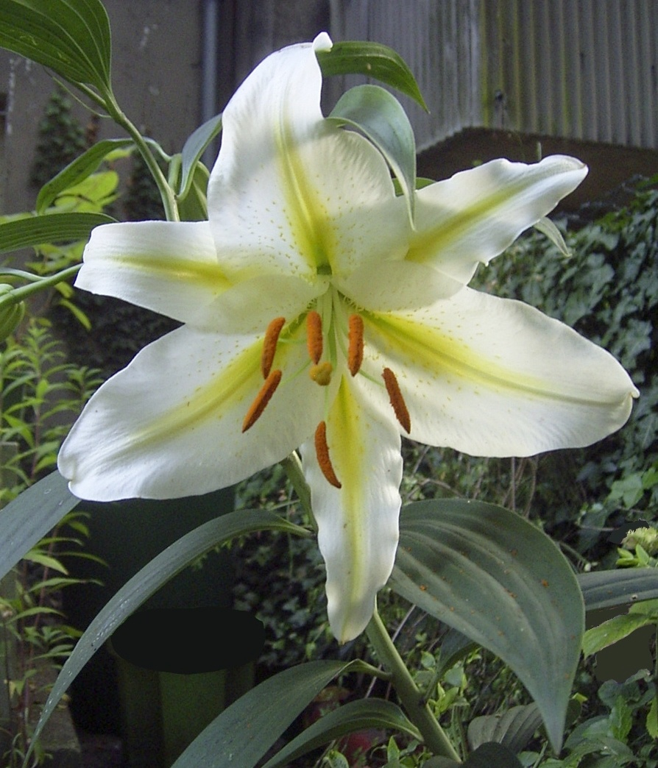
I gigli

Slide 8
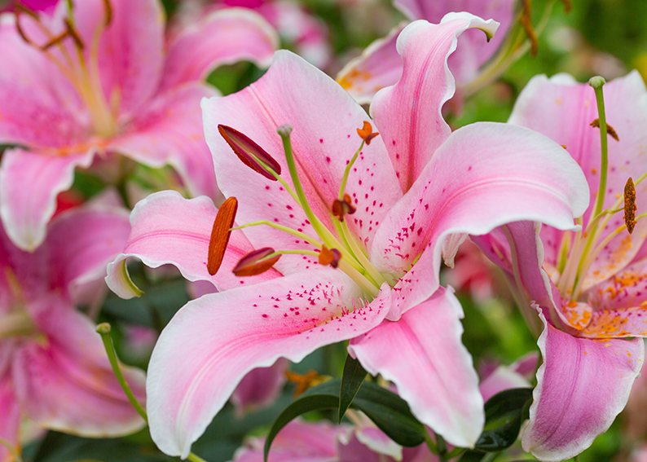
I gigli

Slide 9
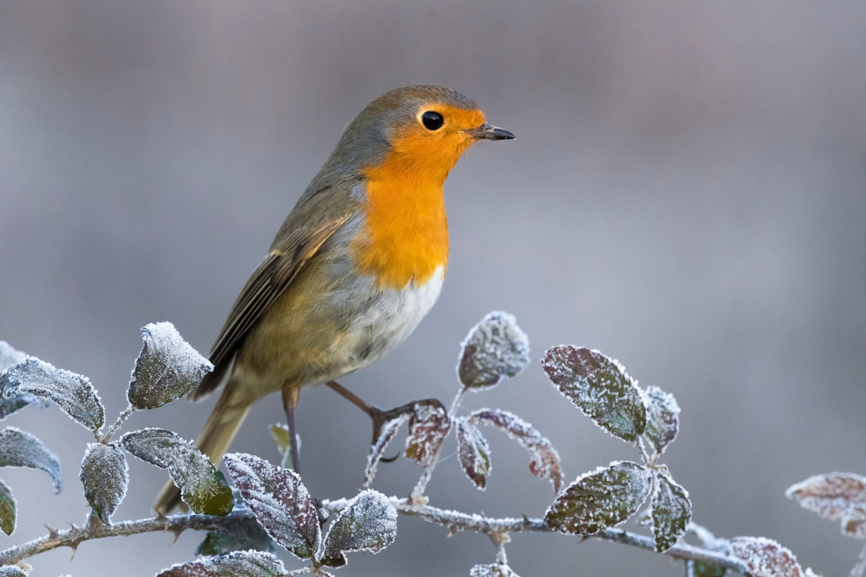
Gli uccelli

Slide 10
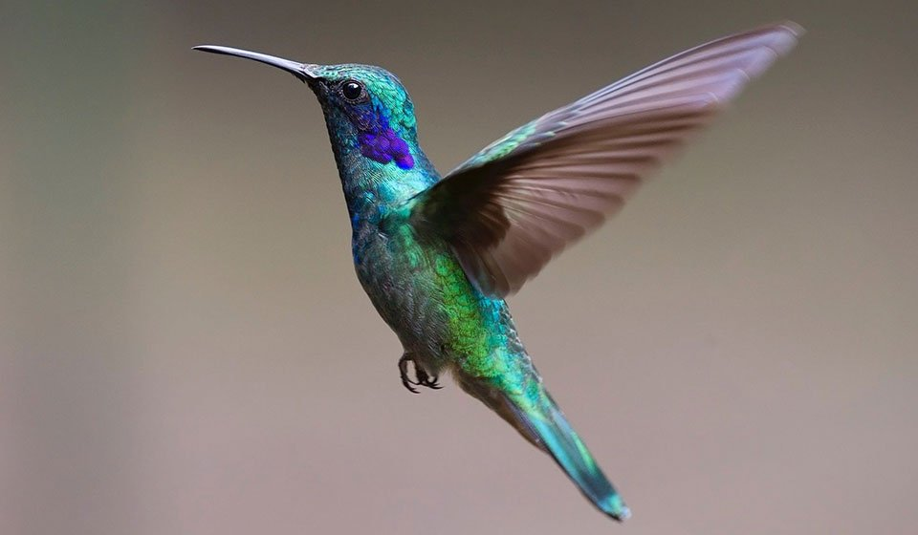
Gli uccelli

Slide 11
Dio non è un mago!!
Dio non è un mago, non fa le magie.
Come fa Dio ad aiutare i poveri, i sofferenti?
Lo fa suscitando in noi la voglia di aiutare chi ha
bisogno.
Dio aiuta gli altri con la nostra collaborazione.

